Slide 1
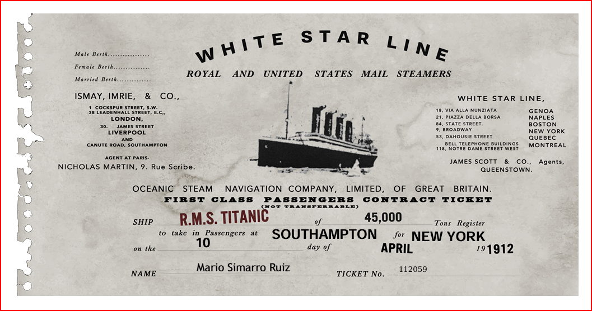

Las cifras de una tragedia

Slide 2
El titanic fue un accidente con una tasa de mortalidad alta.
De los 20 naufragios más famosos e impactantes de la historia el RMS Titanic ocupa el 4º lugar el ranking de mortalidad
Fuente: Los 20 naufragios más famosos e impactantes de la historia
Notes:
# 1- El titanic fue un accidente con una tasa de mortalidad alta.
df_titanic = pd.read_csv("./data/titanic.csv")
df_titanic.info()
df_titanic.head()
df_titanic["survived"].value_counts(normalize=True)

Slide 3
Más Allá del Iceberg: Los Datos. 4 métricas interesantes
Impacto según el tipo
(Hombre, Mujer, Niño)
La mayor mortalidad la presentaron los hombres:
60% de las personas que embarcaron
16% de las supervivientes
1
2
Impacto ségún la clase del pasaje
To pass knowledge down
3
Impacto de la clase en mujeres y niños
Xxxxx xxxxx xxxxxx xxx x xxxxxxxxxxxxxxx
4
Impacto según puerto de embarque

Slide 4
Más Allá del Iceberg: Los Datos. 4 métricas interesantes
Impacto según el tipo
(Hombre, Mujer, Niño)
1
2
Impacto ségún la clase del pasaje
Tercera clase alcanzaron:
Peores ratios de supervivencia (24,2%)
Clase mayoritaria en embarcar (55,1%)
3
Impacto de la clase en mujeres y niños
Xxxxx xxxxx xxxxxx xxx x xxxxxxxxxxxxxxx
4
Impacto según puerto de embarque

Slide 5
Más Allá del Iceberg: Los Datos. 4 métricas interesantes
Impacto según el tipo
(Hombre, Mujer, Niño)
1
2
Impacto ségún la clase del pasaje
To pass knowledge down
3
Impacto de la clase en mujeres y niños
Supervivencia en mujeres presenta relación con la clase.
Los niños tienen ratios de supervivencia opuestos a los ratios por clase global.
4
Impacto según puerto de embarque

Slide 6
Más Allá del Iceberg: Los Datos. 4 métricas interesantes
Impacto según el tipo
(Hombre, Mujer, Niño)
1
2
Impacto ségún la clase del pasaje
To pass knowledge down
3
Impacto de la clase en mujeres y niños
Xxxxx xxxxx xxxxxx xxx x xxxxxxxxxxxxxxx
4
Impacto según puerto de embarque
No hay una relación entre el Puerto de embarque y la clase del pasaje.
Estas dos variables no están relacionadas pues siquiera los perfiles de los tres puertos de origen responden a las tasas de supervivencia por clase (ver slide 3).

